Slide 1

Система управления запасами: Inventory Management System
Добро пожаловать в презентацию консольной системы управления запасами, разработанной на Java. Этот проект демонстрирует эффективное управление товарами, пользователями и заказами, используя базу данных SQLite.
Язык: Java
База данных: SQLite
Архитектура: Model – DAO – Console UI
Автор: Ravodax

Slide 2

Цель проекта и ключевые задачи
Цель проекта:
Задачи:
Создать надежное консольное приложение для эффективного управления складскими операциями.
Обеспечить хранение и управление данными о пользователях и их ролях в системе.
Реализовать взаимодействие с базой данных, используя стандартный Java Database Connectivity (JDBC).
Разработать функционал для управления товарами и категориями товаров.
Реализовать процесс оформления заказов и их отслеживания.
Освоить принципы проектирования модели предметной области для сложных систем.
Вести учёт продаж и поступлений товаров на склад для анализа.

Slide 3

Используемые технологии
Для реализации проекта был выбран стек технологий, обеспечивающий стабильность, производительность и удобство разработки.
Java SE
JDBC
Основной язык программирования, обеспечивающий кроссплатформенность и мощные возможности.
API для подключения к базам данных и выполнения SQL-запросов из Java.
SQLite
SQL
Легковесная, встраиваемая реляционная база данных, не требующая отдельного сервера.
Стандартизированный язык запросов для управления данными в реляционных БД.
Консольный интерфейс
DAO (Data Access Object)
Простой и функциональный способ взаимодействия с пользователем для управления системой.
Шаблон проектирования для абстрагирования и инкапсуляции доступа к данным.

Slide 4
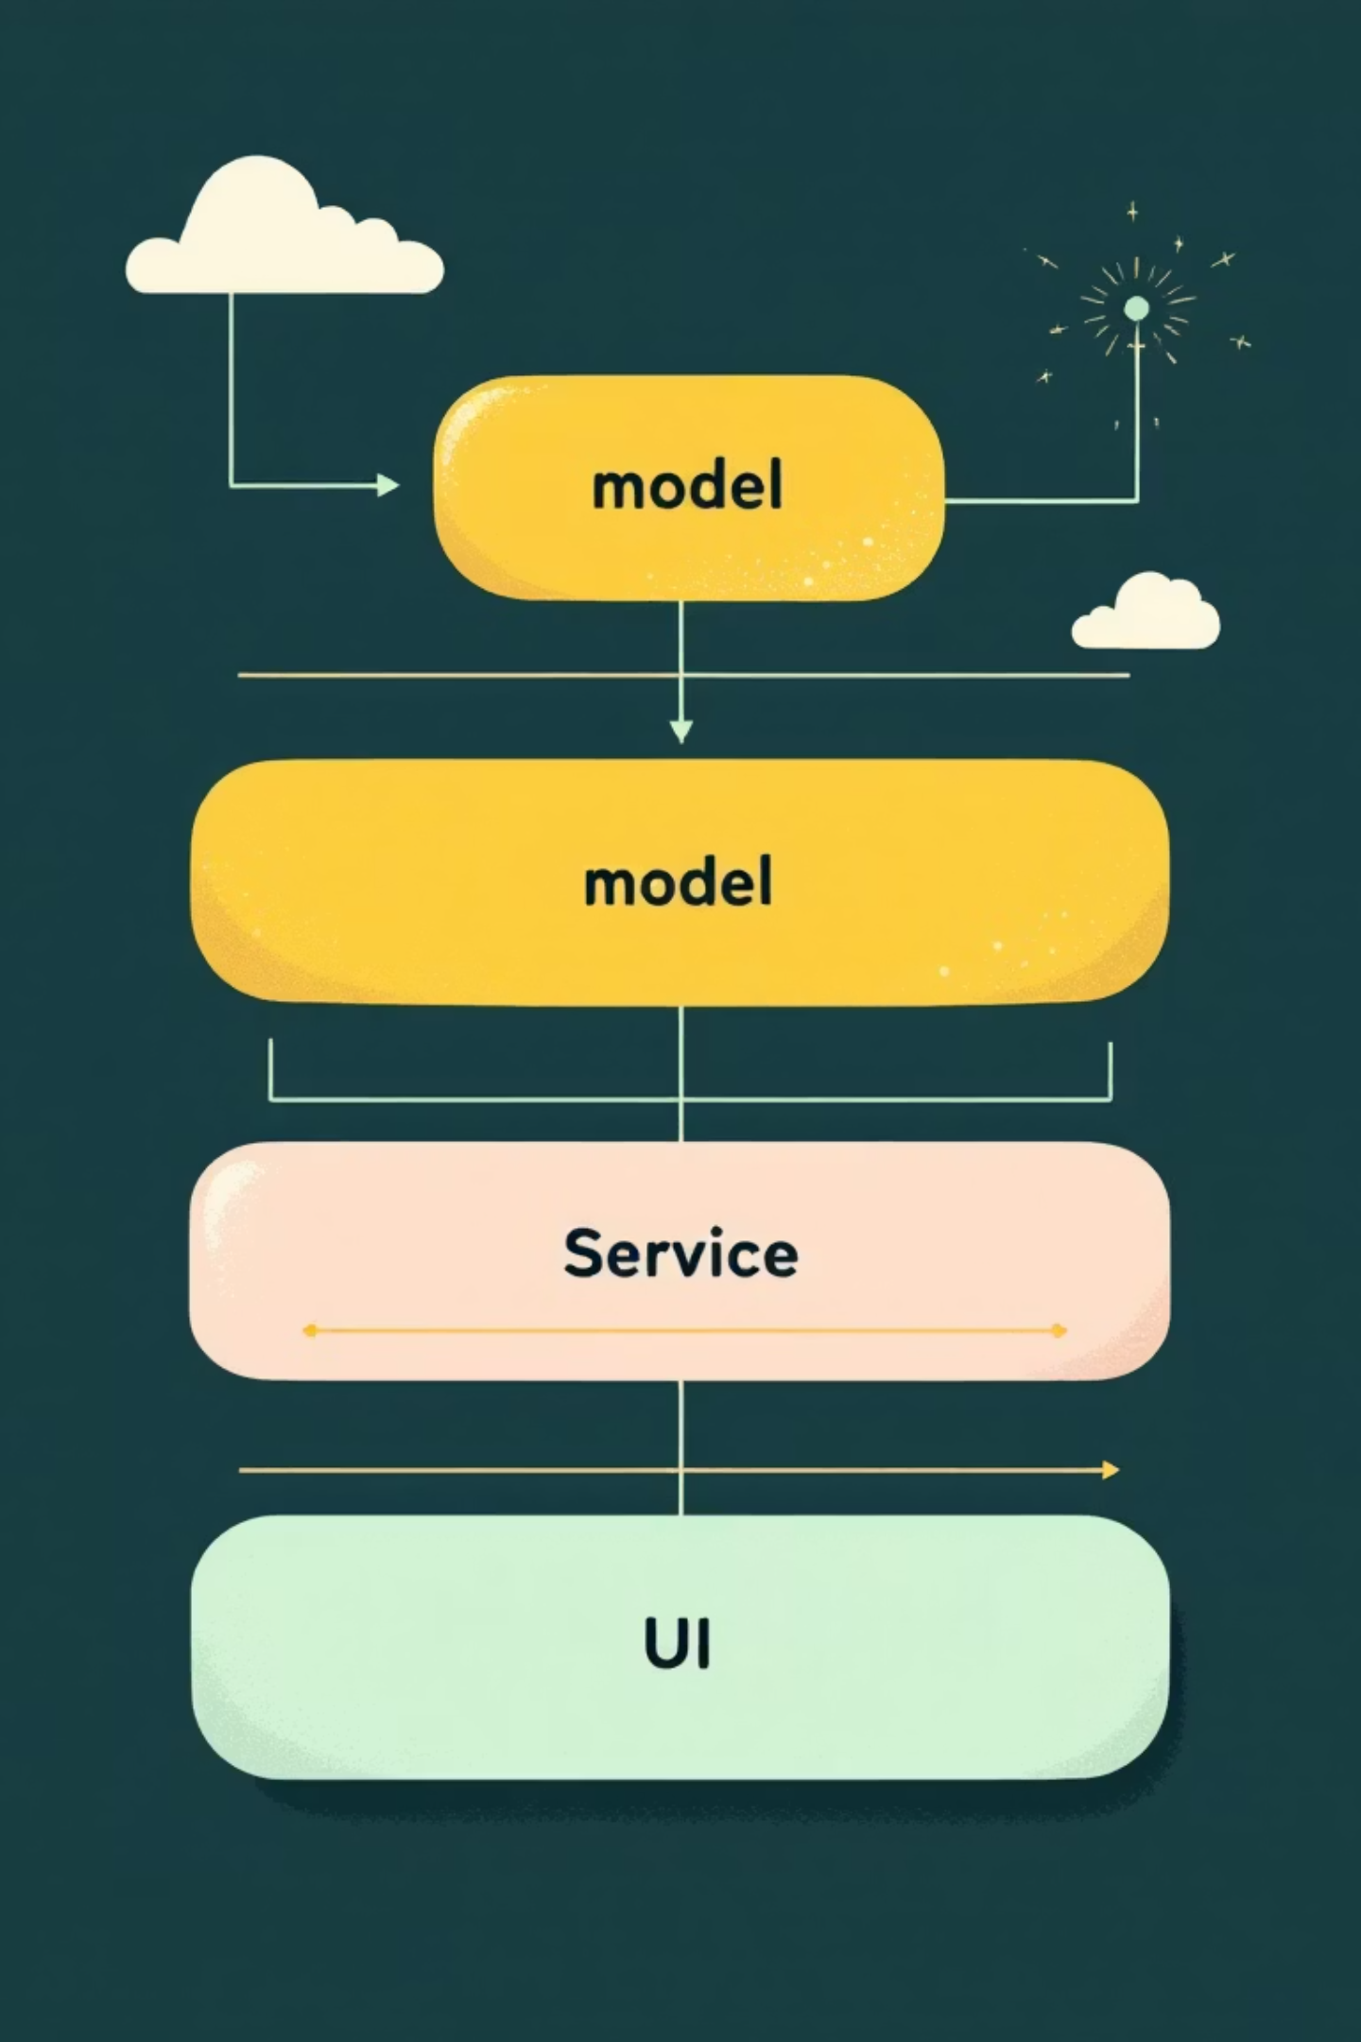
Архитектура проекта: Модель-DAO-Консоль
Проект структурирован с использованием классического многослойного подхода, что обеспечивает чистоту кода, его переиспользуемость и простоту масштабирования.
Структура пакетов:
Подход:
com.ravodax.inventory │ ├── model // Модели данных ├── service // DAO-классы (работа с БД) └── ConsoleApp // Консольное приложение
model: Содержит бизнес-логику и представление данных, независимое от хранилища.
service: Отвечает за взаимодействие с базой данных (SQL и JDBC), скрывая детали реализации.
ConsoleApp: Обрабатывает взаимодействие с пользователем, предоставляя консольный интерфейс.

Slide 5
Модели (Model): Фундамент системы
Модели представляют собой основные сущности предметной области, каждая из которых соответствует таблице в базе данных. Они инкапсулируют данные и поведение, связанные с этими сущностями.
User
Role
Информация о пользователях системы.
Определяет права доступа пользователей.
Category
Product
Классификация товаров для удобного поиска.
Детали о каждом товаре на складе.
Order
OrderItem
Информация о сформированных заказах.
Сведения о составе каждого заказа.
OrderStatus
InventoryTransaction
Текущий статус выполнения заказа.
Записи о всех движениях товаров (приходы/расходы).

Slide 6

Пример модели: User
Модель User является ключевой сущностью, определяющей участников системы. Каждый пользователь обладает уникальной ролью, что позволяет реализовать ролевую модель доступа.
Пользователь имеет роль: Роль определяет права и возможности пользователя в системе (например, администратор, менеджер, клиент).
public class User { private long id; private String username; private String password; private Role role; }
Используется при создании заказов и транзакций: Все действия в системе (создание заказов, изменение запасов) привязываются к конкретному пользователю, обеспечивая отслеживаемость.
Безопасность: Хранение хешированного пароля (в реальной системе) критически важно для защиты данных пользователя.

Slide 7

Эффективная работа с базой данных через JDBC
Для взаимодействия с SQLite используется стандартный JDBC API, обеспечивающий гибкость и контроль над операциями с базой данных.
DriverManager.getConnection
Устанавливает соединение с базой данных SQLite, используя строку подключения.
PreparedStatement
Используется для выполнения параметризованных SQL-запросов, предотвращая SQL-инъекции и повышая производительность.
ResultSet
Представляет результаты SQL-запроса, позволяя итерировать по строкам и извлекать данные.
try-with-resources
Гарантирует автоматическое закрытие JDBC-ресурсов (соединений, стейтментов, результирующих наборов), предотвращая утечки ресурсов.
Пример использования try-with-resources:
try (Connection conn = DriverManager.getConnection(url)) { // Выполнение операций с БД } catch (SQLException e) { // Обработка ошибок }

Slide 8
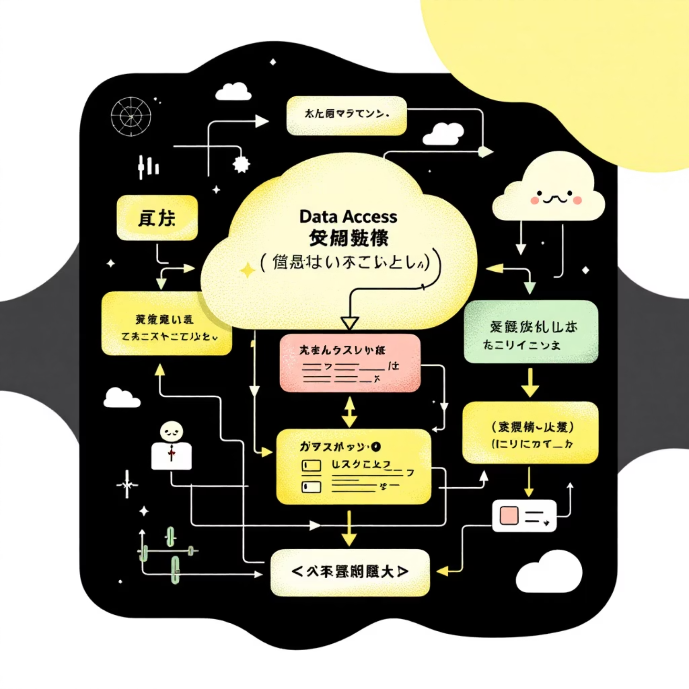
DAO (Data Access Object): Разделение ответственности
DAO-классы играют ключевую роль в архитектуре, предоставляя абстракцию над уровнем доступа к данным. Это позволяет отделить бизнес-логику от специфики работы с базой данных.
1
UserDAO
2
ProductDAO
3
CategoryDAO
4
OrderDAO
5
InventoryTransactionDAO
Зачем использовать DAO:
Отделение SQL от бизнес-логики: Бизнес-правила остаются чистыми, не обремененными деталями SQL-запросов.
Упрощение поддержки: Изменения в схеме базы данных или типе БД влияют только на DAO-слой, а не на всю систему.
Расширяемость: Легко добавить поддержку других баз данных или методов хранения данных без изменения основного кода приложения.
Тестируемость: DAO-слой можно легко тестировать в изоляции, имитируя работу с БД.

Slide 9

CategoryDAO: Управление категориями товаров
CategoryDAO отвечает за операции, связанные с категориями товаров. Одной из ключевых функций является интеллектуальное добавление категорий, которое предотвращает дублирование и обеспечивает целостность данных.
Поиск категории по имени
Перед созданием новой категории DAO проверяет, существует ли категория с таким именем уже в базе данных.
Создание новой категории при отсутствии
Если категория с указанным именем не найдена, она автоматически создается, и ей присваивается уникальный идентификатор.
Пример использования:
long categoryId = getOrCreateCategoryId("Electronics");
Этот метод возвращает ID существующей или только что созданной категории "Electronics".

Slide 10


ProductDAO: Комплексное управление товарами
ProductDAO предоставляет полный набор функций для работы с товарами, включая получение, добавление, обновление и поиск. Каждый товар тесно связан с категорией через внешний ключ category_id.
Получение всех товаров
Возвращает список всех товаров, доступных в системе, с их подробными характеристиками.
Добавление товара
Позволяет добавить новый товар на склад, включая его название, цену, количество и ID категории.
Обновление товара
Изменяет существующие данные о товаре, такие как название, цена, количество или категория.
Поиск по ID
Быстро находит товар по его уникальному идентификатору, что критически важно для операций с заказами и транзакциями.
Товар связан с категорией через category_id, что обеспечивает логическую структуру и позволяет легко фильтровать товары по категориям.

